Slide 1
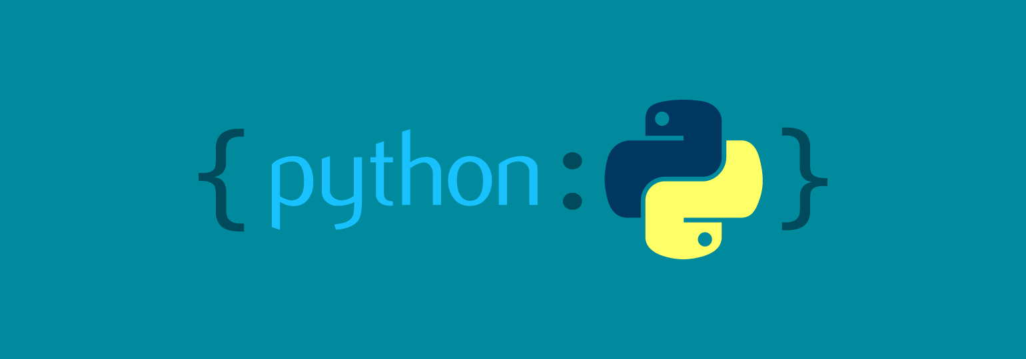
Створення та використання модулів користувача. Опрацювання виняткових ситуацій

Slide 2
Модулі користувача
Мова Python реалізує модульний принцип організації програм, який передбачає імпортування в основний файл коду вмісту інших файлів.
При написанні програми, з її коду можна перенести описи класів та функцій до окремого класу, доступ до якого можна відкрити інструкціями import або from … import …

Slide 3
Модулі
2 способи підключення модулів до програми користувача:
крапкова нотація
з використанням інструкції from
import math
print("π =", math.pi)
from math import pi
print("π =", pi)
π = 3.141592653589793

Slide 4
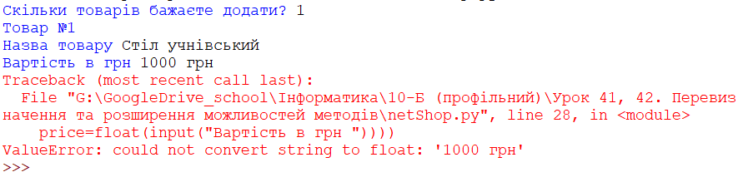
Опрацювання виняткових ситуацій
Виняток — це подія, яка може виникнути під час виконання програми й яка може змінити подальший хід її виконання.
Винятки генеруються автоматично, коли, наприклад, у програмному коді виникає помилка (ділення на нуль, вихід індексу масиву за межі допустимого значення й ін.).

Slide 5
Опрацювання виняткових ситуацій
class K:
def __init__ (self, a, b):
try:
self.c = a / b
except ZeroDivisionError:
print("Ділення на нуль")
else:
print("Результат:", self.c)
finally:
print("Програма завершена")
k = K(3, 0)

Slide 6
Домашнє завдання
Опрацювати §7.4, 7.5
Готуватися до тесту
по підрозділах 6 та 7 (ст. 77 – 109)

Slide 7
Дякую за увагу!

